Slide 1
ДЕРЖАВНИЙ БІОТЕХНОЛОГІЧНИЙ УНІВЕРСИТЕТ
НАУКОВА БІБЛІОТЕКА
«Честь і слава незламним»
Віртуальний огляд книг про війну в Україні
(до Дня захисників та захисниць України)

Slide 2
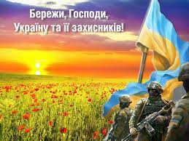
Україна відзначає головне свято українських
вояків і воячок –
14 жовтня, на свято Покрови
Дата 14 жовтня в українському календарі має довготривалу мілітарну історію: це день козацтва, Української повстанської армії, а з 14 жовтня 2014 року – офіційне державне свято – День захисника та захисниць України!
Таким чином українці засвідчують політичну спадковість сучасної Української держави від Русі, козацтва, визвольного руху, та відмежовуються від радянського тоталітаризму.
За нашу рідну Україну,
Що зберегли за всі віки –
Низький уклін і тричі «Слава!»
Українські захисники!

Slide 3
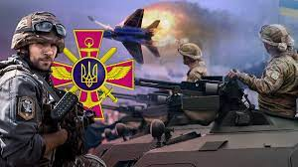
У часи війни ключовим стає готовність та вміння захищати свою державу. Російсько-українська війна 2022 кожного українця зробила воїном, готового на своєму місці робити те, що він вміє та разом з армією наближати перемогу. Захист Вітчизни – справа мужніх! Віримо, що скоро все закінчиться. Віримо в ЗСУ. А поки війна триває пропонуємо відволіктися і переглянути огляд книг «Честь і слава незламним» про трагічні і героїчні події війни: десь – її чіткі обриси, а десь – тіні чи відголоски, але в кожній строчці про тих, хто нас захищає.

Slide 4
Книги, які радимо до читання, були видані за 7 місяців повномасштабного вторгнення Росії в Україну. Читайте, це важливо і цікаво!

Slide 5
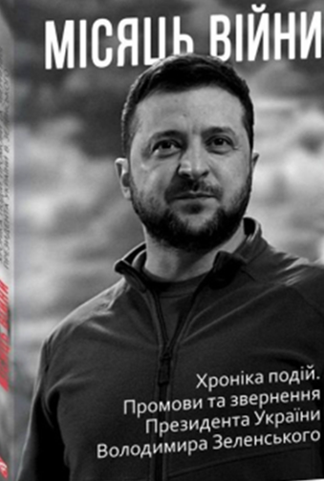
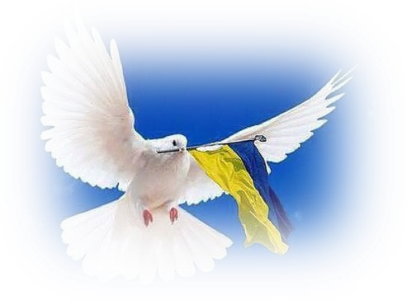
«Місяць війни. Хроніка подій. Промови та звернення Президента України Володимира Зеленського»
Ця книга – нагадування світовому суспільству про те, що російсько-українська війна триває, а українці зі зброєю в руках захищають благополуччя Європи.
24 лютого 2022 року, коли українські міста прокинулись від вибухів, ворог планував «блискавично» підкорити країну, вбиваючи мирних мешканців і знищуючи міста, але українці героїчно чинили опір. Кремль не зміг реалізувати план швидкого захоплення України та зміни влади в країні. Головною перепоною для окупантів стали єдність українців та стійкість ЗСУ разом з іншими силами оборони України, а ціною опору – тисячі жертв серед цивільного населення, зруйновані долі мільйонів українців через втрату близьких, дому, колишнього життя.
Хронологічно впорядковано публікації щоденних новин, повідомлення з офіційних джерел, промови та звернення Президента України.
Ця книга – зібрання свідчень очевидців, представників різних епох: послів, співробітників дипломатичних місій, офіцерів, купців – про країну, що нині зветься росією.

Slide 6
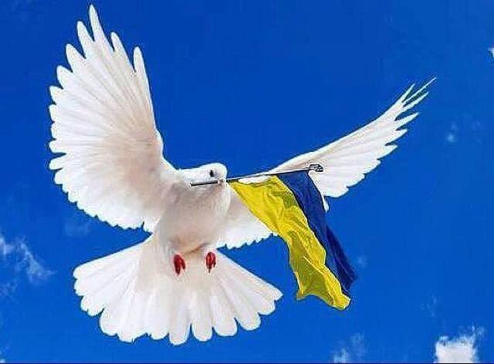
Віра Валлє «Свобода та її вороги. Нотатки під час війни»
Це глибокий аналіз проблем, які стали передумовами ескалації російської агресії 24 лютого 2022 року.
У війні проти Росії Україна захищає не тільки свій суверенітет, але й світовий ліберальний порядок, який постав перед загрозою авторитаризму путінської Росії. Чи вдасться нам подолати зло авторитаризму, відстояти свободу і врятувати світ від занепаду демократії?
Книга «Свобода та її вороги. Нотатки під час війни» містить аналіз проблем, які стали передумовами ескалації російської агресії 24 лютого 2022 року, та проливає світло на шлях України до перемоги. Успіх України залежить від того, чи впораються українці з ворогами свободи, якими є фасадна демократія, популізм, криза освіти й культури та корупція.
Написана впродовж перших двох місяців повномасштабного вторгнення Росії в Україну, ця книжка є застереженням про загрози, які чинить свободі авторитаризм, а також нагадуванням про важливість невпинної й наполегливої боротьби за цінності лібералізму.

Slide 7
Жирохов Михайло «Війна в повітрі. Україна, лютий-травень 2022»
Після появи безпілотної авіації багато хто з військових та воєнних аналітиків заговорив про те, що пілотована авіація вже не буде займати те місце, яке вона зайняла під час та після Другої світової війни. Крім того, вважалось, що чисельна та якісна перевага в повітрі – основний чинник для перемоги. Однак російсько – українська війна в активній стадії після повномасштабного вторгнення РФ 24 лютого 2022 року повністю спростувала більшість цих теорій. Як саме розгортались події і хроніка перших чотирьох місяців війни – в новій роботі відомого військового історика Михайла Жирохова.
Хроніка подій в небі України протягом трьох літніх місяців 2022 року в новій, другій частині роботи «Війна в повітрі» Михайла Жирохова.

Slide 8
Мацуда Джюко «Привид Києва»
Японську манґу (японські комікси) «Привид Києва» переклали на українську мову.
Японський автор Мацуда Джюко випустив комікс у Японії 5 травня. Він надихнувся подіями лютого 2022 року, коли під час жорсткої ескалації російсько-української війни небо над Києвом героїчно боронили українські пілоти 40-ї бригади тактичної авіації. Подвиг українських асів породив легенду про Привида Києва, пілота МіГ-29, який за перші 30 годин російського вторгнення в Україну здобув шість повітряних перемог у небі над столицею: збив два Су-35, два Су-25, Су-27 і МіГ-29.
Видавництво «Ранок» на своєму сайті пропонує оформити передпродаж манґи «Привид Києві», десять відсотків від продажу підуть на користь ЗСУ.

Slide 9
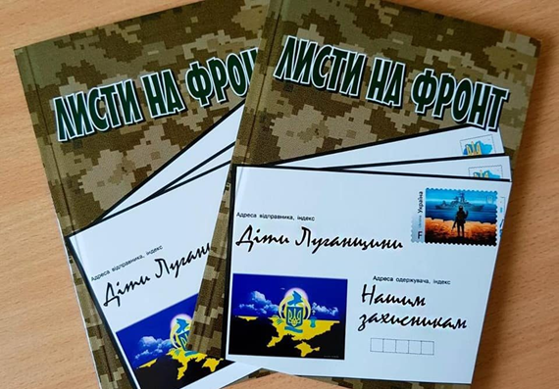
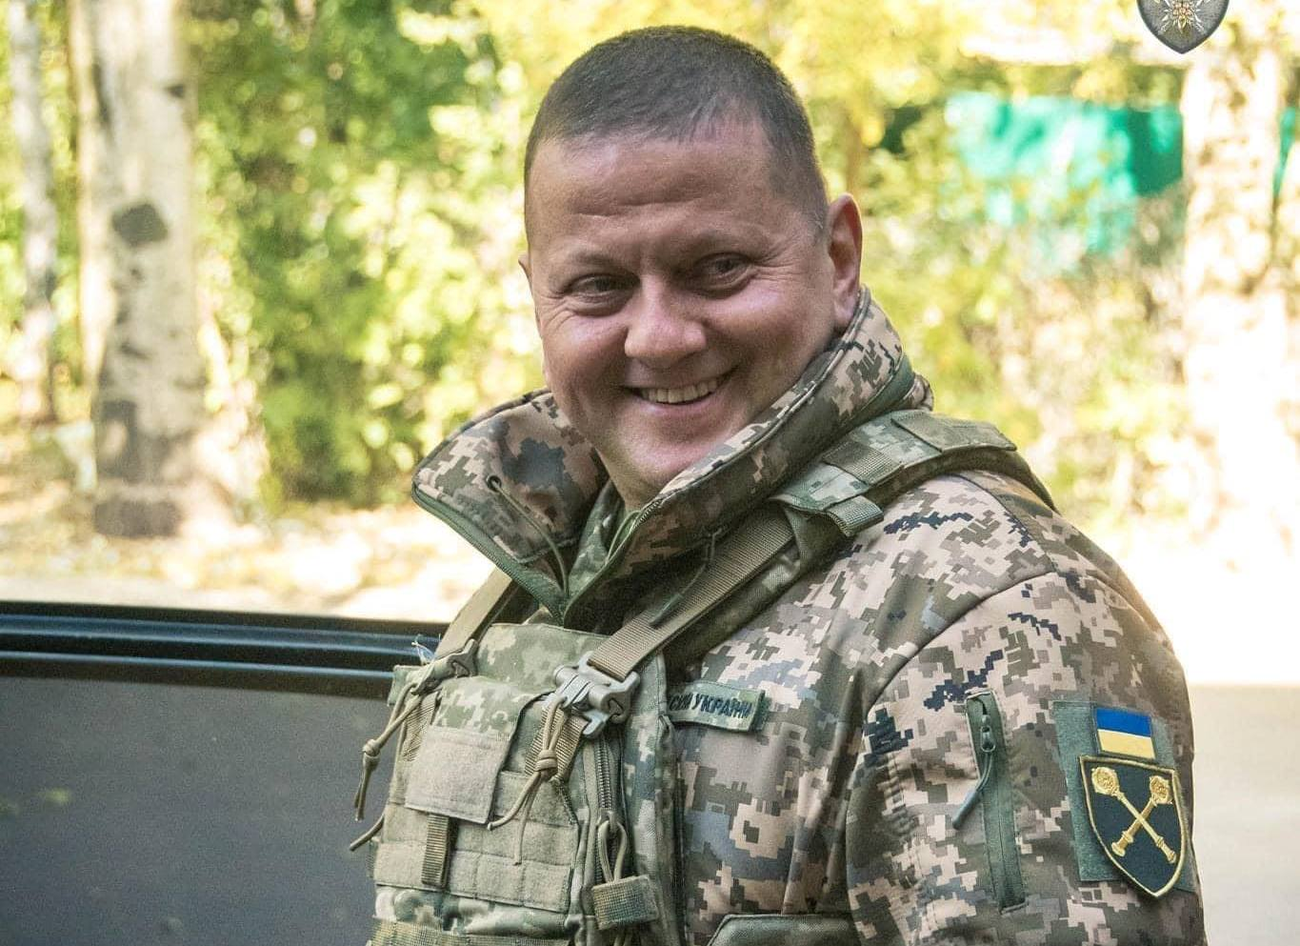
«Листи на фронт»
Вийшла друком книга в якій опубліковані кращі прозові та віршовані твори дітей Луганщини про своїх захисників – військовослужбовців Збройних Сил України, Нацгвардії, Прикордонної служби та інших. Книгу підготували Управління зв’язків з громадськістю Збройних Сил України та віддруковали в чернігівській друкарні «Деснянська правда».
Передмову до книги написав Головнокомандувач ЗС України генерал Валерій Залужний.
«Дорогі діти Луганщини та всієї України! Ми боремося за вас, за ваше майбутнє, ваше право жити у власній державі та втілювати свої дитячі мрії. Ми б’ємося за нашу землю, щоб не залишити війну у спадок вам. На жаль, ваші однолітки на тимчасово окупованих частинах Луганщини, Донеччини та Криму позбавлені змоги дізнатися правдиву історію свого народу, відчути силу і мелодійність рідної мови. Та я впевнений, що колись і вони триматимуть в руках цю книгу і прочитають ваші чудові вірші та есе про нинішніх захисників нашої прекрасної України...
Пам'ятайте про ціну, яку ми кладемо на вівтар для вас, заради Перемоги! І завжди вірте у свої Збройні Сили!».

Slide 10
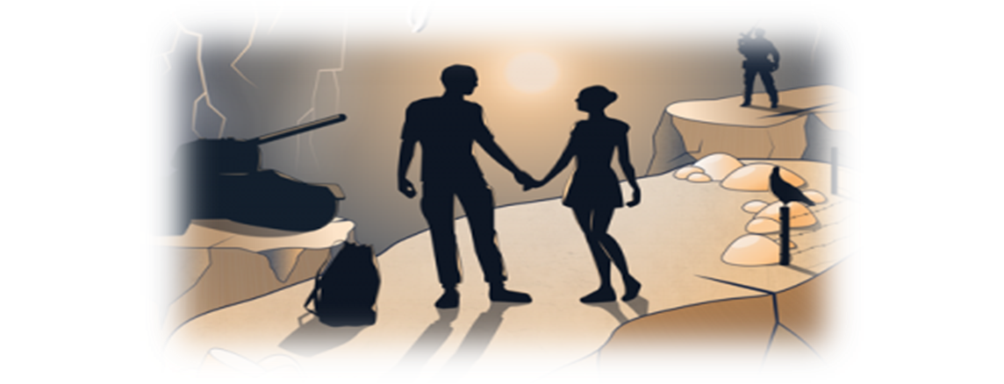
Марина Маркс «Ті, що (НЕ) чекають з війни»
«Ніколи не думала, що моя перша друкована книга вийде під час повномасштабної війни.» Марина Маркс
Повість розповідає про початок російсько-української війни через призму особистого життя письменниці. До книги також входить ряд творів, де присутні як драматично-психологічні сюжети, так і оповідання з фантастичними елементами.
Пориньте у світ повісті – сторінки
книги чекають на Вас!

Slide 11
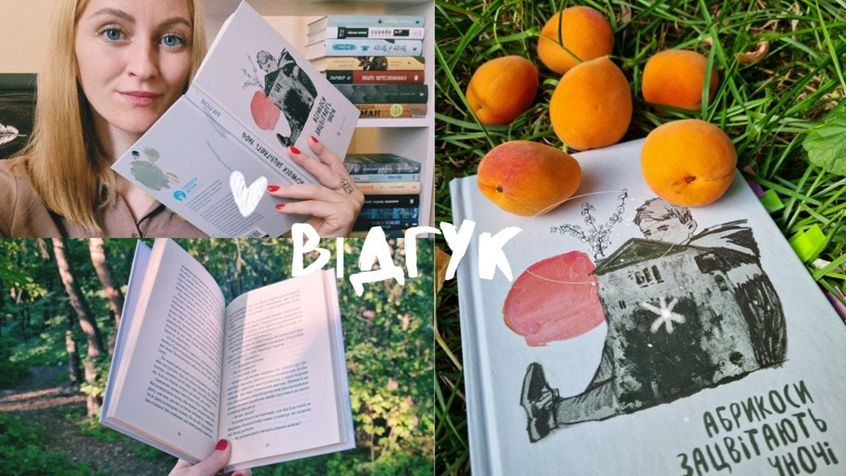
Дітям про війну
Оля Русова «Абрикоси зацвітають уночі»
Ця історія про війну, мрії та абрикоси. А ще про надію, яка ніколи не вмирає.
Книга розповідає про хлопчика Устима, що разом з родиною проживає у містечку неподалік від окупованого Донецька та лінії фронту. Він вчиться жити у новій реальності: з замінованими полями поряд з домом, рідними, що полишили свій дім, та вибухами, що час від часу змушують усіх ховатись до підвалів. Але поряд з ним його батьки та вірні друзі – собака Жменька та безпілотник, що літає над українським Донбасом, знайомиться з військовими та має велику мрію.
У цій книжці багато такого, що може здатися казкою, але вона про справжніх людей і безпілотників, які досі літа­ють й охороняють українські землі, а ще – мріють. Тому, коли закінчиться війна…

Slide 12
«Війна 2022: щоденники, есеї, поезія»
В Україні вийде друком антологія «Війна 2022: щоденники, есеї, поезія», в яку ввійшли твори українських авторок і авторів, написані після 24 лютого. Це спільний проєкт «Нової Польщі», видавництва «Старого Лева» та Українського ПЕН-у.
Це одне з перших видань, яке фіксує емоції й думки авторів збірки про перші місяці великої війни. Дуже цінно, що ця антологія вийде у перекладі польською і згодом, іншими мовами. Важливо, щоб українські голоси звучали в інших країнах і нагадували світу про нашу боротьбу. Упорядником збірки є відомий український письменник Володимир Рафєєнко та літературна редакторка – Наталя Ткачик.
АНОНС!
Тексти потужні, точні, пронизливі. Вони здебільшого не є результатом раціонально вибудуваної письменницької діяльності, це втілення в слові шоку від початку повномасштабної війни, пронизливого болю за свою країну й своїх людей, щирої віри в Перемогу і світла непереможної людської Душі. Ця антологія – це емоційне свідчення нашої присутності у цьому часі болю і звитяги. Колись наші нащадки читатимуть ці вірші, есеї, щоденники і, принаймні, зрозуміють, чому в нас нема шансу на поразку. Цінність цієї книжки в її ненавмисності. Ці слова неможливо було втримати, вони з’являлися тому, що не могли не з’явитися. Це антологія війни, антологія спротиву, антологія Перемоги.

Slide 13
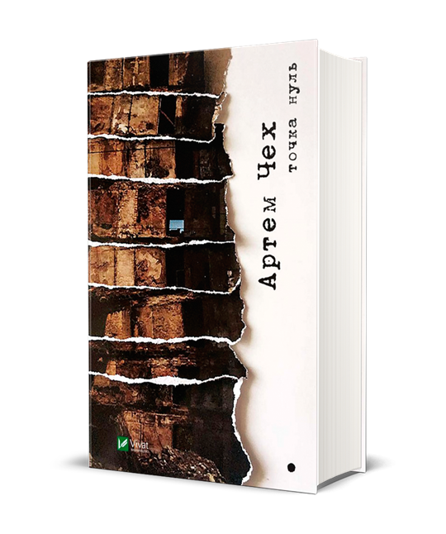
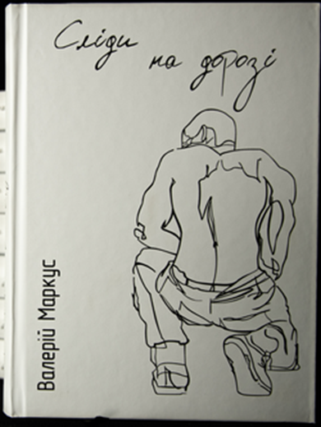
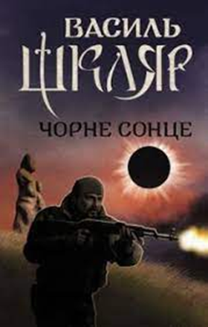
Війна-2022:
п’ять книжок про російську-українську війну, що розпочалася на Донбасі, які допоможуть зрозуміти, що відбувається зараз.
Їх варто прочитати саме тепер!

Slide 14
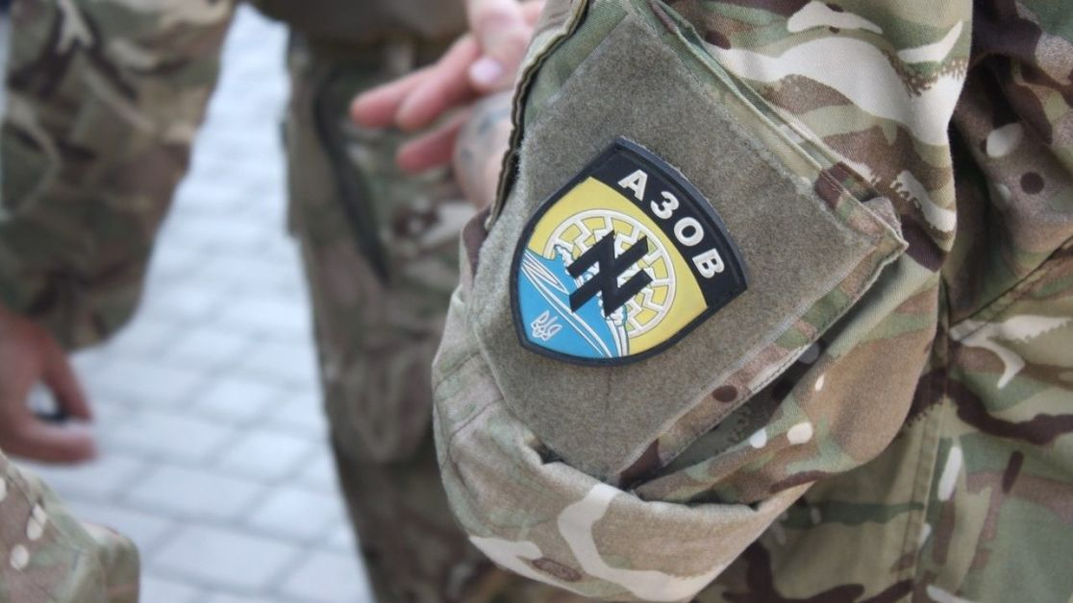
Василь Шкляр «Чорне Сонце»
Для тих, хто втратив жагу до життя і наснагу до «маленьких» добрих справ.
Боєць полку «Азов» оповідає про будні свої й побратимів після звільнення Маріуполя 13 червня 2014 року. Розповідь переривається спогадами про минулі битви й загиблих товаришів: «Кажуть, герої не вмирають, але я хотів би, дуже хотів би, щоб вони замість бути героями жили. Тут, на землі, вони потрібніші, ніж на небі». Водночас він визнає, що всі «азовці» зробили свідомий вибір бути тут: «Ми поривалися вперед, ми знали, на що і за що йдемо».
Автор обережний з героїчним пафосом, але щедрий на кумедні моменти: «Ми кепкуємо з усього, з чого можна хоч трішечки засміятися, бо нам це зараз украй потрібно». Завдяки сміху герої твору враз набувають справжності: кожен з них має свою історію, необов’язково вигадану. Але особисте повною мірою підпорядковується суспільному, і навіть після закінчення війни хлопці не спішать додому: «Залишуся на Донбасі, бо тут мені буде роботи не менше, ніж зараз».
Йдеться про повернення пам’яті зросійщеним українцям. Досі актуальне.

Slide 15
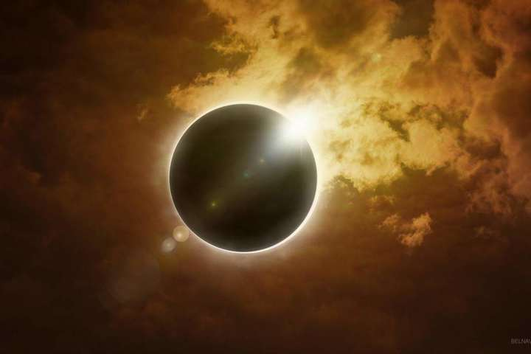
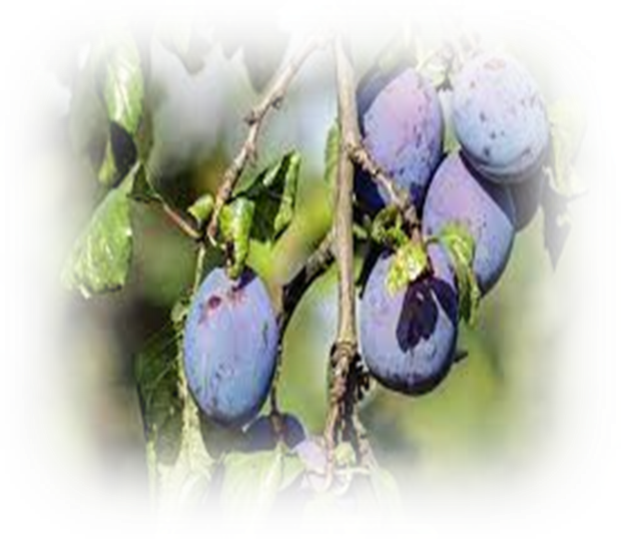
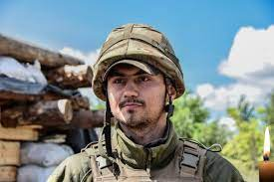
Читаємо уривок!
«… Вибухи стрясали землею вже тут і там, кулі чухрали на деревах гілля і листя, а сливи не падали. Не знаю, що мені сталося. Я підійшов, зірвав одну – круглу, чорну, солодку, як мед. Світ крутився довкола мене, а я стояв і їв – може, востаннє в житті? – чорну сливу. І стояло наді мною високо в зеніті сонце, я дивився на нього і зовсім не мружився, бо воно не пекло, не палило і вже не світило. Сонце було чорне. Воно увійшло у Сварогову ніч, увійшло в саму серцевину ночі Сварога.»
Василь Шкляр «Чорне сонце»

Slide 16
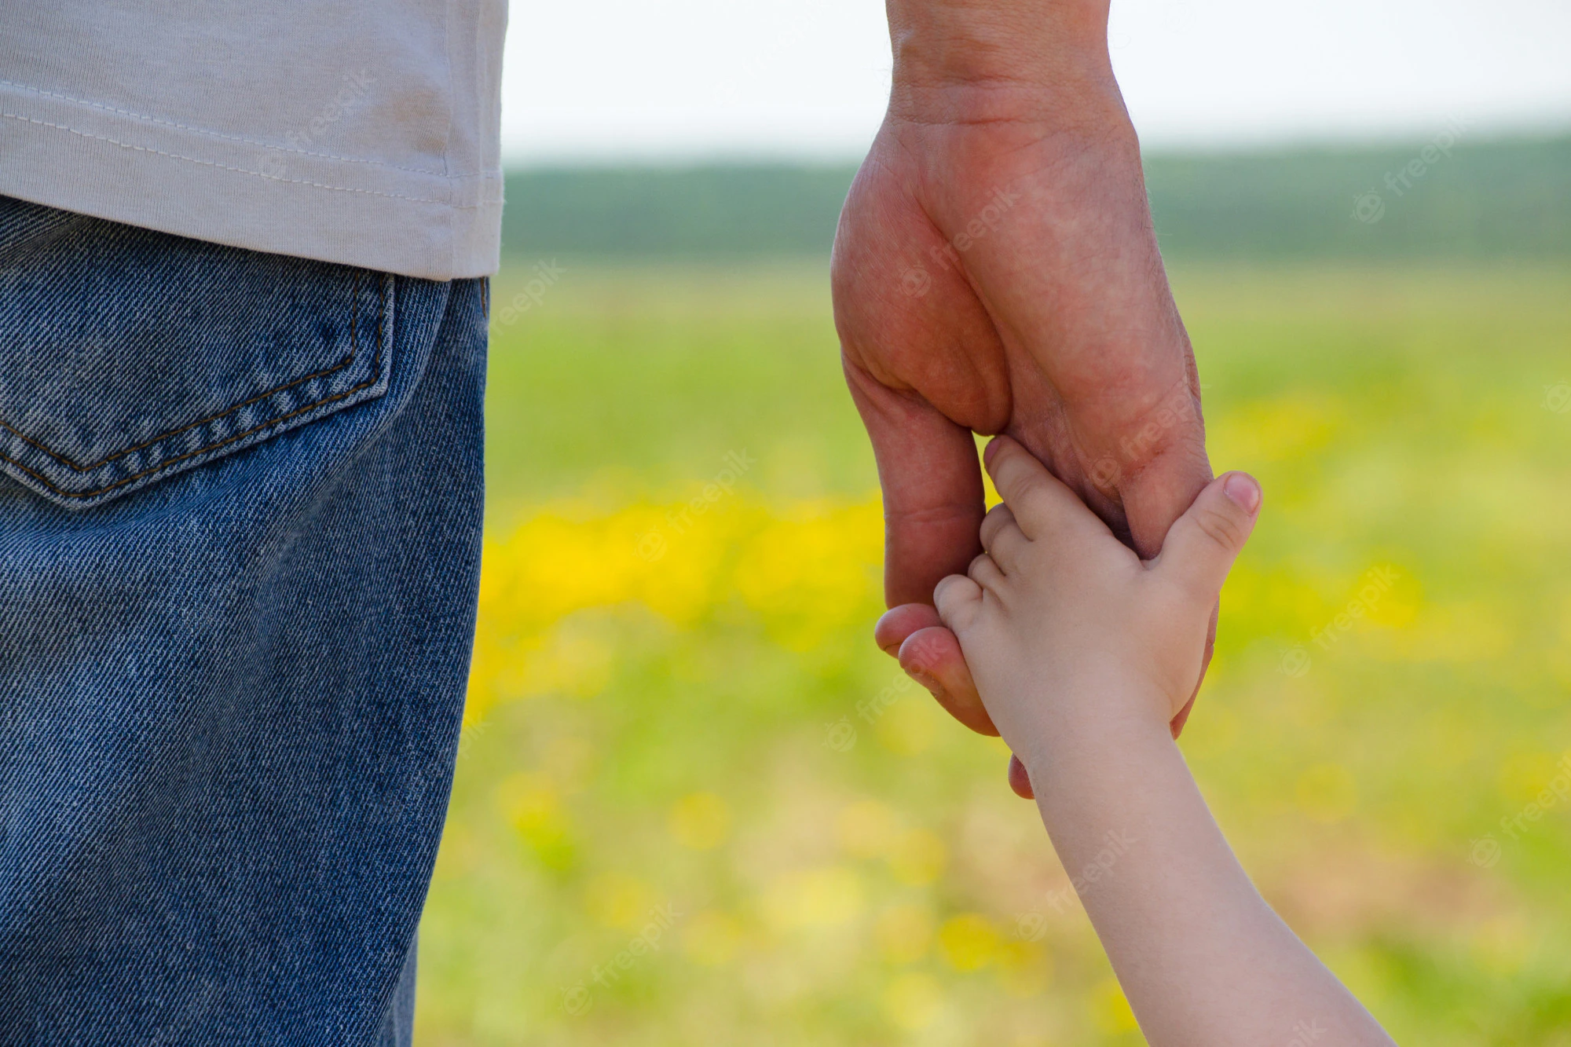
Сергій Жадан «Інтернат»
Для тих, хто намагається відмежуватись від війни й уникнути вибору.
Учитель Паша живе спокійним життям на Донбасі, як раптом розгорілась війна. Він до останнього намагається бути осторонь і вдавати, що все нормально, але лінія фронту неухильно наближається, тож саме час визначитися з боком барикад. Однак Паша не звик обирати, йому просто хочеться, щоб його не чіпали. Усе (майже) змінилось, коли йому довелось поїхати по свого племінника. Інтернат, у якому жив хлопчик, опинився на окупованій території, і перед Пашею постала дорога, не дуже далека, але вкрай небезпечна. Чи вдасться йому дістатися до інтернату й повернутися додому разом з дитиною? Про це ви дізнаєтесь у романі. А Паша дізнається, що «відповідати будуть усі. І найгірше буде тим, хто відповідати не звик».

Slide 17
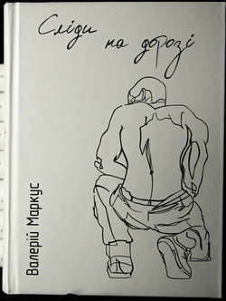
Валерій Маркус «Сліди на дорозі»
Для тих, хто опинився на життєвому роздоріжжі й втратив відчуття реальності навколишнього світу.
У романі описано досвід бойової служби на Донбасі з усіма звуками, запахами й смаками життя в окопі. Попри жорстокість війни чи завдяки їй герой формує чітку громадянську позицію й переживає перезавантаження світогляду щодо себе й окупантів: «Таке враження, що ми з росіянами все життя споконвіку жили за величезним парканом, і раптом цей паркан впав, а ми вперше побачили одне одного». Водночас він не захопився ура-патріотизмом, бо свідомий недоліків України – зокрема її армії, яка ніяк не вичавить із себе радянщину. Крім того, герой зрозумів цінність любові й свободи, але чи матимуть сенс усі ці відкриття, якщо він просто загине?

Slide 18
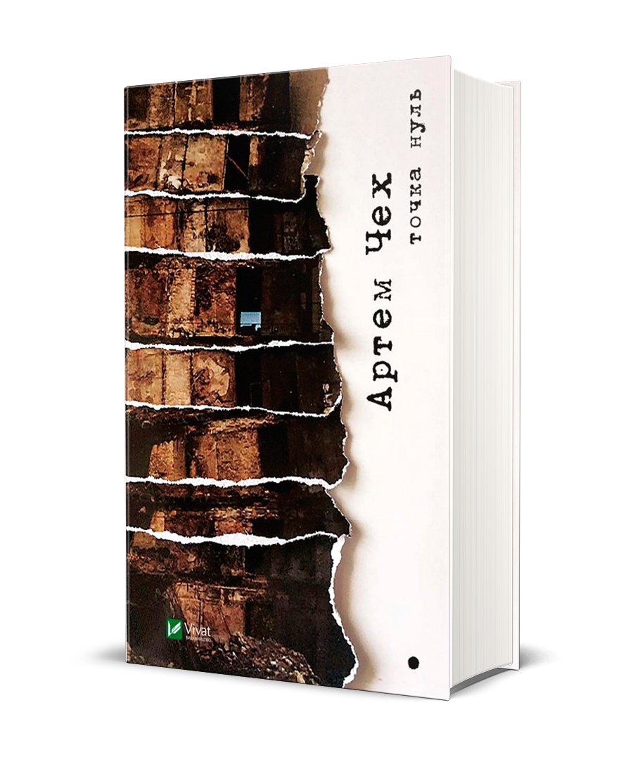
Артем Чех «Точка нуль»
Для тих, хто досі шукає себе й своє призначення.
Військові чи не найкраще втілюють у життя психологічний термін «точка нуль» – існують тут-і-тепер: «Це повне занурення в себе, звільнення від залежностей і мирського непотребу. Це постриг у нову істоту, якою я ніколи не став би за інших обставин». Однак у збірці есеїв описано не криваві бої на Донбасі, а хронічне «мінське перемир’я», коли потрібно довгий час стояти не посту і нічого не робити: «Ця війна дивна… Нинішня війна не має мети. Це Стіна. Сторожова вежа… Наше завдання – утримати стіну». Перед читачем постає не героїчна звитяга, а понура буденність, у якій з оголеною відвертістю описано, як солдати їдять, миються й ходять у туалет. Можна з певністю сказати, що цей роман не про війну, а про людину в ній, яка змушена чесно відповісти собі, хто вона й чого варта: «Насправді, я не знаю, як воювати. І як керувати країною. І як полагодити дріт від світильника». А після того спробувати інший шлях. Можливо, цього разу він виявиться правильним.

Slide 19
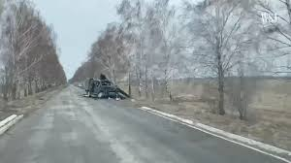
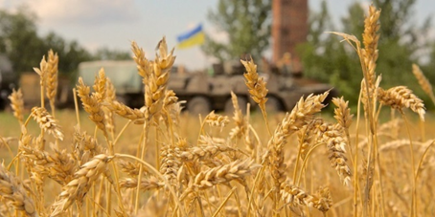
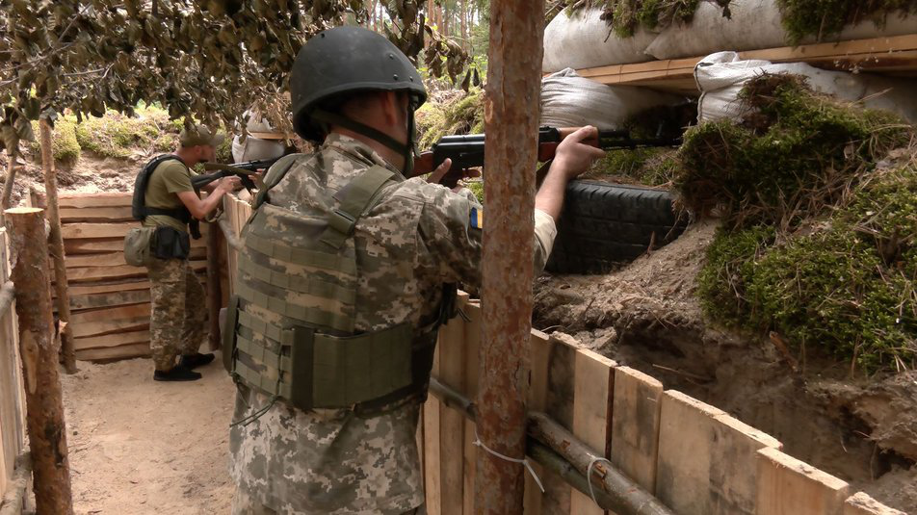
«Навколишній світ звужується до однієї позиції: дорога, бліндаж, посадка, поле. Решта – зайве. Переосмислення, занулення. Либонь, це найкращий час для усвідомлення свого життя, а можливої смерті як смерті, для того, щоб відкинути зайве, штучно нагромаджене за роки, проведені в темряві. У густій і комфортній темряві, яку створив сам і в яку повірив. Це точка нуль. Межа, якій передує безглузда лузга омани й за якою починається звільнення від думок, почуттів, бажань.
Артем Чех «Точка нуль»

Slide 20
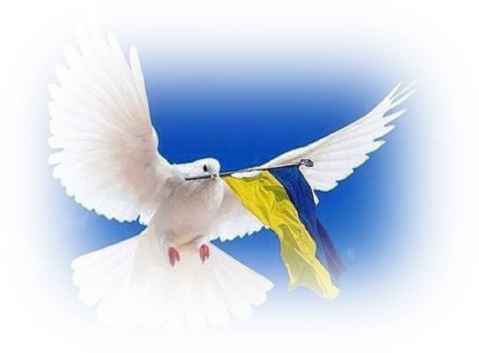
Тамара Горіха Зерня «Доця»
Для тих, хто прагне позбутися відчуття безвиході й безсилля.
Головна героїня, яку всі називають «доця», бачить на власні очі окупацію Донецька й вирішує разом з побратимами сформувати групу опору для допомоги українським військовим: «Навіть якщо довкола тебе немає України, навіть якщо там пустка і лід, навіть якщо там тьма єгипетська, у тобі самому України стане з головою, бо Україна – це ти». Дівчина чи не одразу усвідомлює, що розгортається війна за українську ідентичність, але стикається з байдужістю місцевого населення, яке пройшло через русифікаційну м’ясорубку ще до вторгнення РФ. Звичайно, є й ті, хто зумів зберегти національну пам’ять, але їм стає на заваді страх бути собою. Однак герої вірять, що потрібні своїй країні навіть з надламаними душами й засміченими головами: «Зараз? Зараз я думаю, що нам треба вижити і од русні відбитися. А там уже нас Україна прийме такими, як є, ми їй усякі придамося, і глухі, і німі, і безпам’ятні». У це вірить і «доця», яка не здається ворогам, попри все: «Стій прямо і смійся, смійся їм в очі».

Slide 21
У теперішні нелегкі дні ми будемо спільно й непохитно і далі відстоювати суверенність нашої держави, примножувати її традиції та блага, як того вимагає совість і сумління.
Нехай Господь береже всіх захисниць та захисників!
Слава Україні!
Героям Слава!

Slide 22
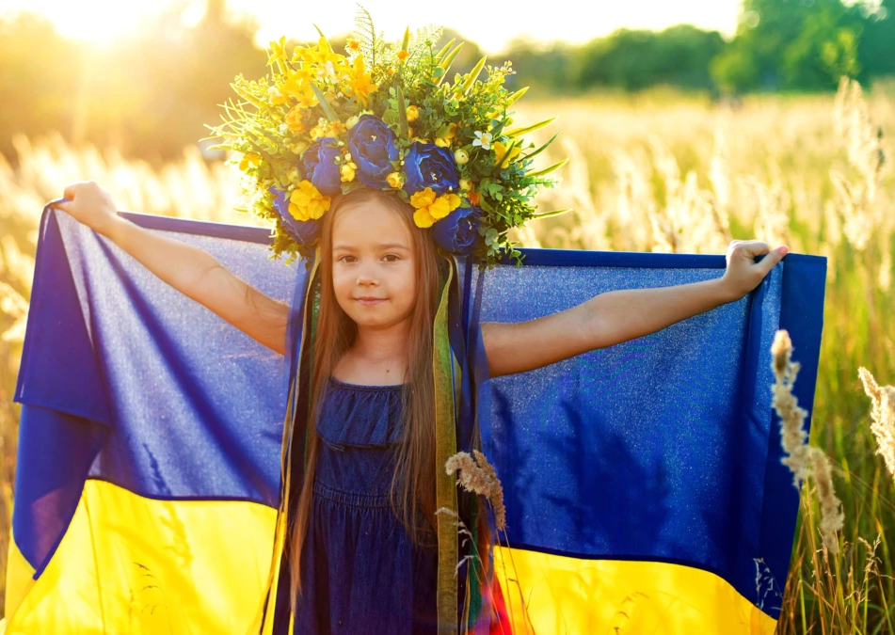
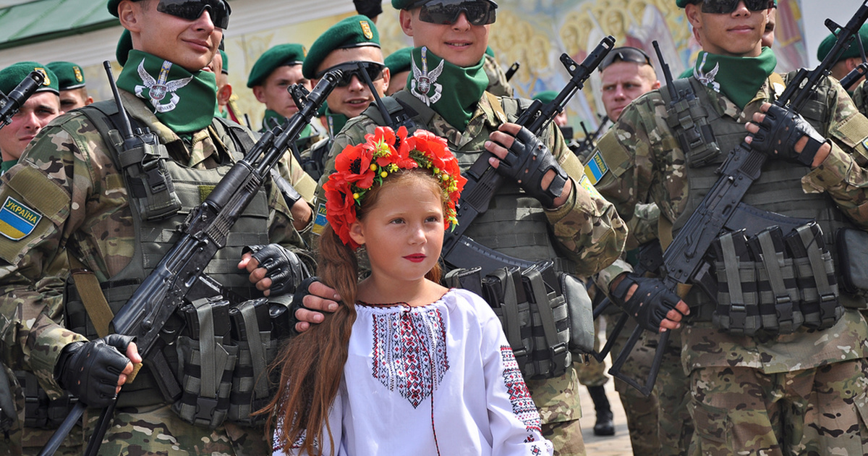
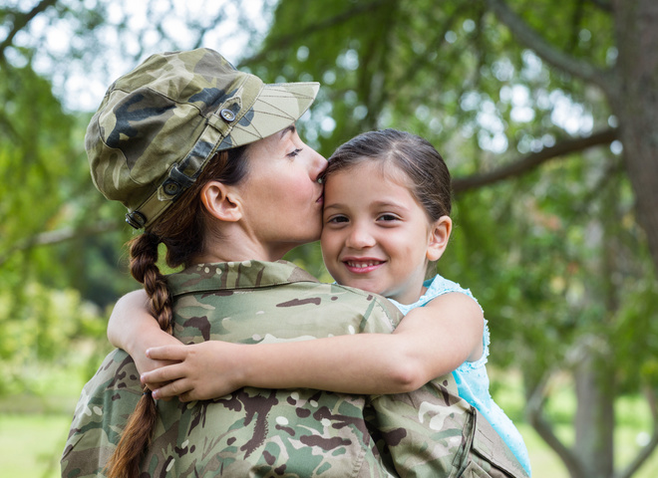
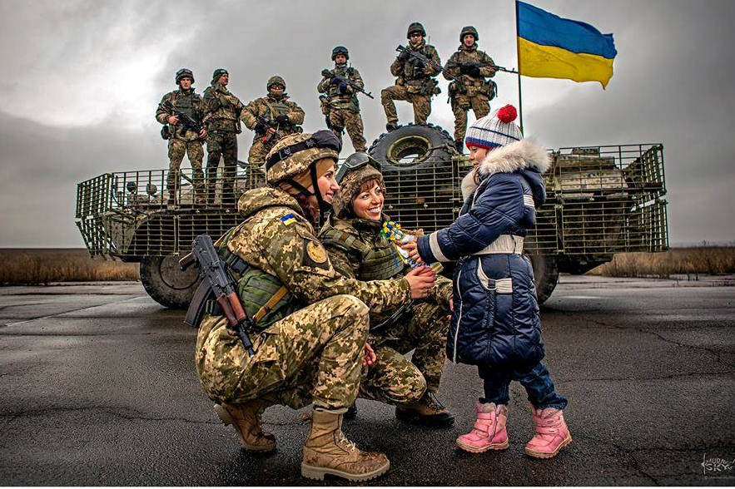
Спасибі воїни мої за те,
що бережете Україну!
Спасибі вам за тихий, мирний сон.
Спасибі вам за те, що ви живі!
І спасибі, ангели мої!

Slide 23
Дякуємо за увагу!
Віртуальний огляд підготували:
завідувачка відділом обслуговування Бездольна Л. І.
завідувачка сектором Лукшина Є. Ю

